Slide 1
Системы линейных уравнений
Милёхин Александр НПМмд-02-21

Slide 2
Цель работы
Познакомиться с методами исследования систем линейных уравнений в Octave.

Slide 3
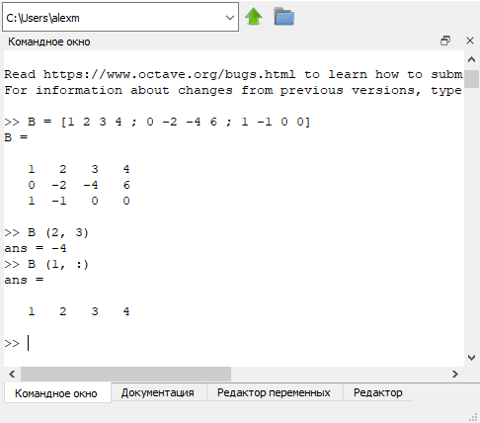
Метод Гаусса. Матрица и некоторые операции с ней
Octave содержит сложные алгоритмы, встроенные для решения систем линейных уравнений. На скриншоте представлена расширенная матрица B, просмотр одного из ее элементов, а также извлеченный из матрицы B вектор строки.
Figure 1: Матрица и некоторые операции с ней

Slide 4
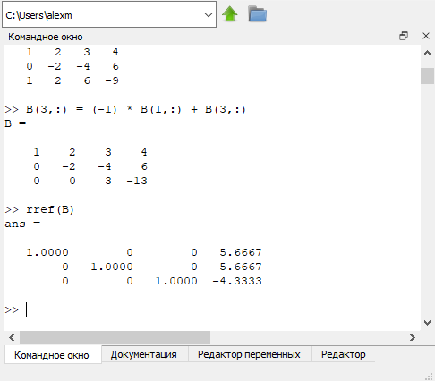
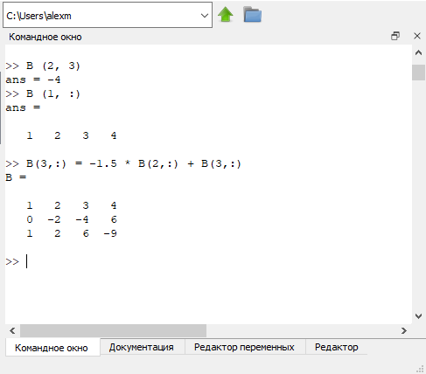
Метод Гаусса. Преобразование матрицы
Реализуем теперь явно метод Гаусса.
Figure 2: Преобразование матрицы
Матрица теперь имеет треугольный вид. Ответ: 5.66667; 5.66667; -4.33333. Он был получен путем решения третьей строки матрицы, а впоследствии подставлением найденных элементов в другие строки матрицы.

Slide 5
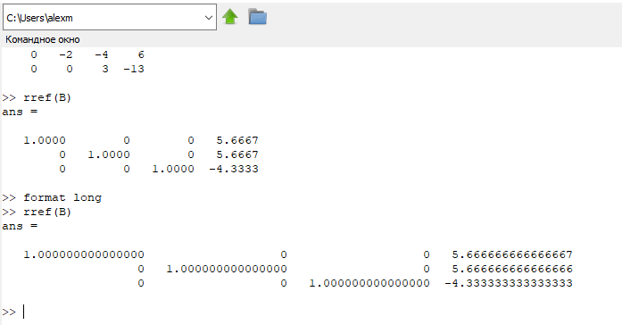
Метод Гаусса. Получение единичной матрицы
Также этот ответ можно получить приведя матрицу к единичной (треугольной), цифры справа — это и будет ответ. Конечно, Octave располагает встроенной командой для непосредственного поиска треугольной формы матрицы, как это представлено на скриншоте.
Figure 3: Получение единичной матрицы

Slide 6

Метод Гаусса. Различная запись дробных чисел
Следует обратить внимание, что все числа записываются в виде десятичных дробей. Пять десятичных знаков отображаются по умолчанию. Переменные на самом деле хранятся с более высокой точностью - можно отобразить больше десятичных разрядов.
Figure 4: Более высокая точность записи десятичного числа
Предыдущий формат возвращается командой:
Figure 5: Короткая форма записи десятичного числа

Slide 7
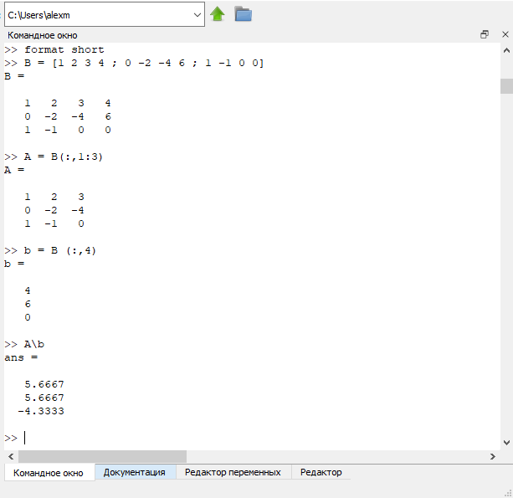
Левое деление
Встроенная операция для решения линейных систем вида Ax = b в Octave называется левым делением и записывается как A обратный слэш b. Выделим из расширенной матрицы B матрицу A, вектор b, а затем найдем вектор х.
Figure 6: Выделение матрицы, вектора и нахождение вектора x

Slide 8
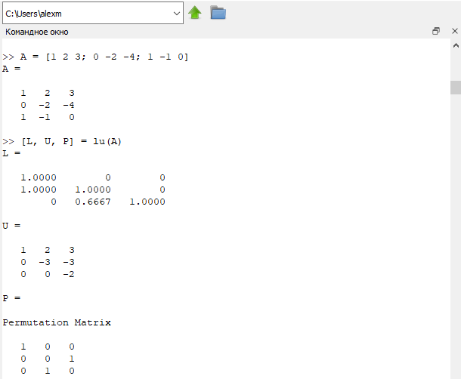
LU-разложение
LU разложение – это вид факторизации матриц для метода Гаусса. Цель: записать матрицу А в виде: A = LU, где L – нижняя треугольная матрица, а U – верхняя. С помощью Octave можно расписать LU-разложение следующим образом:
Figure 7: LU-разложение матрицы А

Slide 9
Результаты лабораторной работы
Я познакомился с некоторыми простейшими операциями в Octave.

Slide 10
Спасибо за внимание

